Slide 2

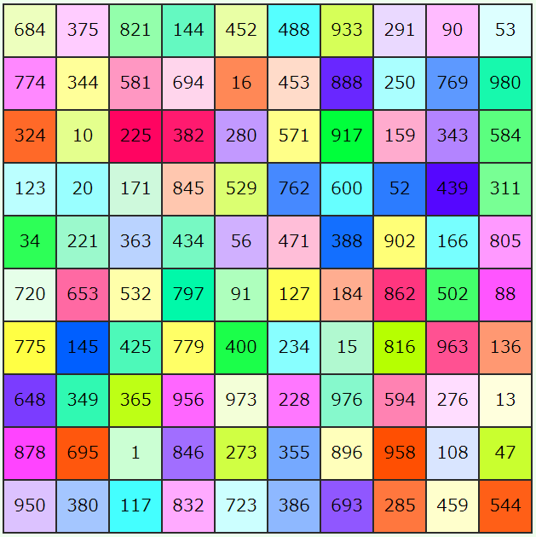
ゲーム1
ゲーム1
ランダムに数字が並んでいます
正解の数字は、青で囲まれた枠です。
4方向に数字があれば、緑で囲まれた枠に「近い」と表示され、
なければ、「近くない」と表示されます
4方向に正解があるか
正解の数字

Slide 3
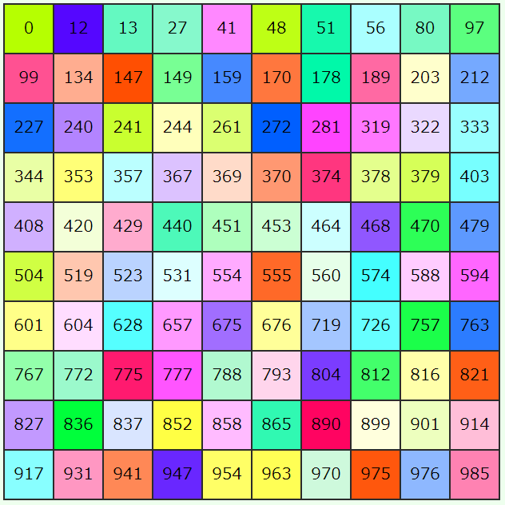
ゲーム2
順番に数字が並んでいます
正解の数字は、青で囲まれた枠です。
左上から「縦方向」か「横方向」に数字が「大きくなるか」「小さくなるか」します。
正解の数字

Slide 4
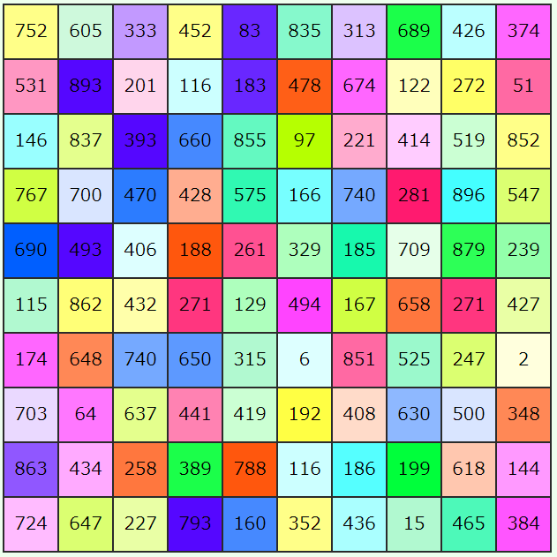
ゲーム3
ランダムに数字が並んでいます
正解の数字は、青で囲まれた枠です。
下1桁の数字が同じものは、同じ色で表示されています。
下2桁の数字によって、「色の濃さ」が大きくなったり小さくなったりします。
正解の数字

